Slide 1
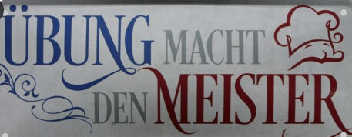
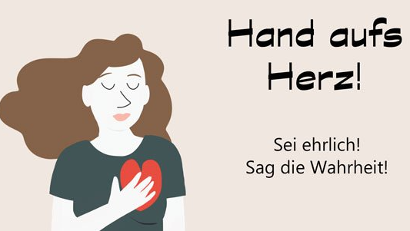
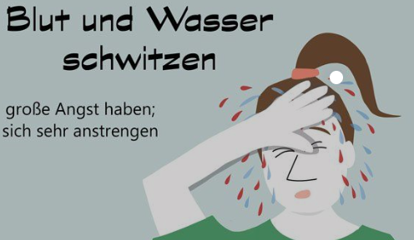
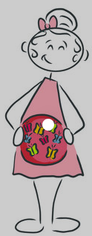
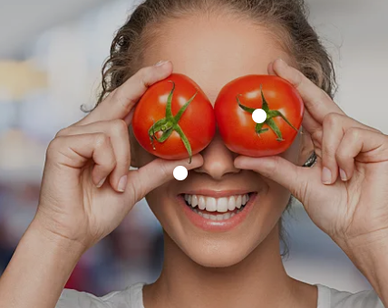
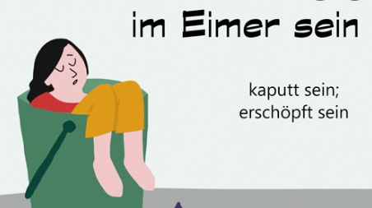
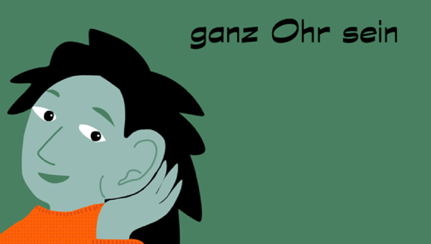
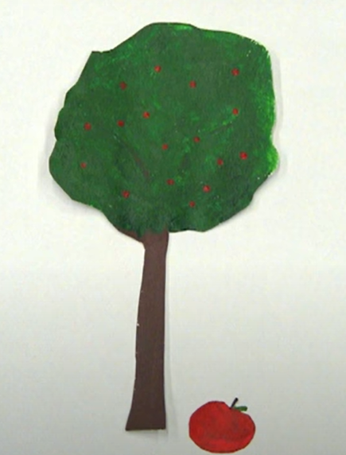
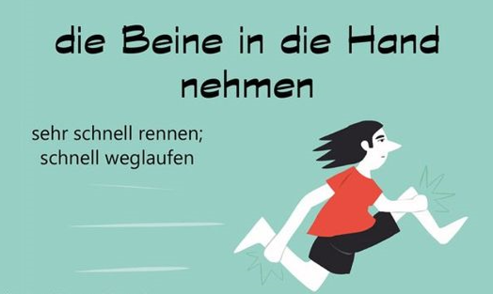

Slide 2
“Die Macht der figurativen (metaphorischen) Sprache” . "Taten sprechen lauter als Wörter, können aber die Macht der Wörter nicht schlagen”. - Sarika Kapoor Nayyar

Slide 3
Unterschied zwischen Redewendungen und Sprichwörter
Sprichwort und Redewendung sind nicht identisch, auch wenn die Begriffe oft verwechselt werden. Redewendungen sind nur Fragmente, die flexibel in unterschiedliche Sätze, Formulierungen und Kontexte eingebaut werden können. Ein Sprichwort ist hingegen ein vollständiger und abgeschlossener Satz.

Slide 4
Sprichwörter
heißen Proverbs auf Englisch.
enthalten meist Weisheiten.
haben Form von Lebensregeln, Erfahrungen oder Warnungen.
manchmal reimen sie sich.
können nicht in andere Zeit- und Personalformen ändern lassen.
ist ein vollständiger und abgeschlossener Satz.
meistens sind direkt und man muss kaum zwischen den Zeilen lesen.
einfach für die Nicht-Muttersprachler zu verstehen.

Slide 5
Der Apfel fällt nicht weit vom Stamm.
Beispiel: Ihre Eltern sind beide Akademiker. Der Vater ist Arzt und die Mutter Lehrerin. Kein Wunder, dass auch die Tochter im Studium gute Leistungen zeigt. Der Apfel fällt nicht weit vom Stamm.
Bedeutung: Ein Kind übernimmt Eigenschaften oder Verhaltensweisen der Eltern.

Slide 6
Redewendungen
heißen Phrases/Idioms auf Englisch.
sind Sinnbilder (bildhafte Wendungen).
sind flexibler als Sprichwörter.
können in andere Zeit- und Personalformen ändern lassen.
nicht immer klar.
manchmal für die Nicht-Muttersprachler schwierig zu verstehen.

Slide 7
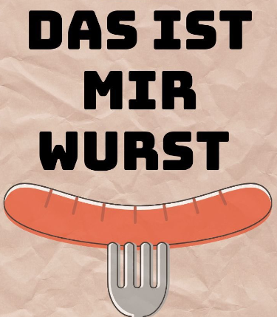
Redewendung
Beispiel:
Maria fragt Anna: “Willst du mit dem Zug oder mit dem Auto fahren?
Anna antwortet : Das ist mir Wurst!
Bedeutung: Das ist mir egal!

Slide 13
wie Englisch!
Die Tat wirkt mächtiger als das Wort.
Freunde in der Not gehen tausend auf ein Lot.
Es ist nicht alles Gold was glänzt.
Arbeit allein macht nicht glücklich.
Ende gut, alles gut.
Bellende Hunde beißen nicht.
Besser spät als gar nicht.
Vorsicht ist besser als Nachsicht.
Actions speak louder than words.
A friend in need is a friend indeed.
All that glitters is not Gold.
All work and no play makes Jack a dull boy.
All is well that ends well.
Dogs that bark, don’t bite.
Better late than never.
Better safe than sorry.

Slide 14
wie Englisch!
Gleich und gleich gesellt sich gern.
Wie gewonnen, so zerronnen.
Jedes Unglück hat auch sein Gutes.
Andere Länder, andere Sitten.
Zwei Dumme, ein Gedanke.
Alles rächt sich irgendwann.
Wie du mir, so ich dir.
Birds of a feather flock together.
Easy come, easy go.
Every cloud has a silver lining.
When in Rome, do as the Romans do.
Great minds think alike.
What goes around, comes around.
Tit for tat.

Slide 15
2 Wörter Redewendungen
Blau sein
Blau machen
Vollgas haben
Beifahrer sein
Schwein haben
Handtuch werfen
Dicke Luft
Eigenlob stinkt
To be drunk
To skip work/school
To speed up/ to make maximum efforts.
To ride shotgun
To get lucky
To give up/to make peace
To be in an uncomfortable place
To boast about one‘s achievements

Slide 16
Herkunft und Entwicklung
Im Mittelalter, genauer ab dem 12. Jahrhundert wurden sie vor allem verwendet, um universell geltende Aussagen treffen zu können und Argumentationspunkte durch ihre Allgemeingültigkeit zu bekräftigen. Eine gewisse Skepsis gegenüber den Sprichwörtern kristallisierte sich erst im Spätmittelalter um das 14. Jahrhundert heraus.
Nun sehen wir einige Beispiele.

Slide 17
die erste Geige spielen
wenn man sich sehr stark in den Vordergrund drängt oder sehr stark bestimmen will (to want to have an upper hand and be the deciding factor)
ist meistens als negativ benutzt.
konnte man bis zum Beginn des 19Jahrhunderts durchaus wörtlich verstehen, denn damals hat die Person, die die erste Geige in einem Orchester gespielt hat, eine besondere Rolle gehabt. Sie durfte viel mitbestimmen und eigentlich das Orchester mitdirigieren.

Slide 18
wenn man vom Teufel spricht
bedeutet, dass genau die Person, über die man sich gerade unterhalten hat, auftaucht. (speak of the devil)
stammt auch aus dem Mittelalter. Damals hatten die Leute Angst vor dem Teufel und wenn man seinen Namen gesagt hat oder über ihn gesprochen hat, dann soll er auftauchen. So dachten die Leute.
damals sehr negativ behaftet, aber heute verwenden wir sie auch auf ironische Weise und deshalb hat sie keine negative Bedeutung mehr.

Slide 19
nur Bahnhof verstehen
bedeutet auf das Gesprächsthema überhaupt keine Lust haben
stammt aus Zeiten, von denen die Deutsche Bahn nur noch träumen kann, als die Bahn das wichtigste Verkehrs- und Transportmittel war. Das galt auch und erst recht in Kriegen, von denen das letzte Jahrhundert wahrlich genug gesehen hat. Verpflegung, Kriegsgerät, Truppen – alles wurde mit der Bahn an die Front gebracht. In der umgekehrten Richtung kamen mit ihr die Soldaten bei Heimaturlaub, ernsthafter Verletzung usw. auch wieder zurück nach Hause.

Slide 20
jetzt ist das Kind schon in den Brunnen gefallen
bedeutet jetzt ist das schon passiert und kann man daran nichts mehr ändern.
kommt aus dem Mittelalter, da gab es so offene Brunnen in den Dörfern und vermutlich sind da ab und an mal Leute hineingefallen.

Slide 21
Hinz und Kunz kennen
bedeutet kennen wirklich jede Person (to know every Tom, Dick and Harry).
Im Mittelalter wurden viele Kinder nach Königin und Herrschern benannt. Und da es viele Herrscher gab mit den Namen Heinrich oder Konrad, kam es irgendwann zu einer Inflation dieser Namen, also ganz viele Kinder hießen Heinrich und Konrad. Die Abkürzung dafür ist Hinz und Kunz und so wurde das irgendwann zu einem spöttischen Wort für „jedermann“.

Slide 22
Vielen Dank!

